Slide 1
ИНОВАТИВЕН УРОК ПО КРАСНОПИС И ПРАВОПИС – „ОБЪРНАТА КЛАСНА СТАЯ” – 4 клас-М.Карастоянова
ОБЪРНАТА КЛАСНА СТАЯ -Съвременен педагогически метод, в който типичният урок в клас и домашната работа сменят местата си.Учениците учат урока у дома, а в клас разглеждат и осмислят урока.,сътрудничат си в дискусии и работят върху упражненията под ръководството на учителя

Slide 2
1.УЧИ СЕ,СЪЗДАВАЙ,ТВОРИ,МЕЧТАЙ,ОБЪРНАТА КЛАСНА СТАЯ/обърнати букви/.Тема – СИНОНИМИ И АНТОНИМИ.Нарисувани 2 човечета на дъскатаа – ляво и дясно-антоними, синоними. / на дъската/
2.Какво са научили вкъщи –/ обсъждаме/.
3.Стр.40 – 2 екипа –едните пишат синоними,а другите – антоними.
голям-малък
стар-млад
добри-лоши
жена-невеста
дом-къща
дойдат-идват

Slide 3
4.стр.41-2 упр.
Свързват по двойки синоними и антоними.
На картончета на коркова дъска работят двата екипа.
полъхва-подухва
велосипед-колело
бягам-тичам
тъп-остър
светлина-мрак
изгрев-залез

Slide 4
5.Подбират подходящи синоними и пишат изречения.
6.Отборно – „Карти за бързина”-игра.
Първият екип казва думата,а вторият най-бързо казва антоним. И обратно.
купува – продава
момиче-момче
отваря – затваря..........

Slide 5
7.Да поиграем – НА КРЪСТОСЛОВИЦА.-състезателен елемент – на компютъра.
8.Да подредят пословици с подходящите антоними и синоними......
Ситият на ..........не вярва.
Скромността..........човека,а мързелът го грози.
По дрехите.......,по ума- изпращат.

Slide 6
9.Открийте грешките:
Тази река е дълбока,а не тясна.
Бащата е смел,а синът/глупав/ -страхлив.
10.Малки” природковци” казват каква искат да бъде природата-
КРАСИВА
ЧИСТА
ПАЗЕНА
ЗАЩИТЕНА
ОБИЧАНА
НЕЗАМЪРСЕНА
НУЖНА
ВЕЧНА
Търсят синоними на тези думи по телефоните си.ВСЕКИ ВЕРЕН ОТГОВОР Е ЕДНО СПАСЕНО ДЪРВО.
Изработват отговорите като МИСЛОВНИ КАРТИ.

Slide 7
11.На гостите подаряват по едно предварително изработено дърво от картон и дърво..
12.Песен „ЕКО РАП”......

Slide 8
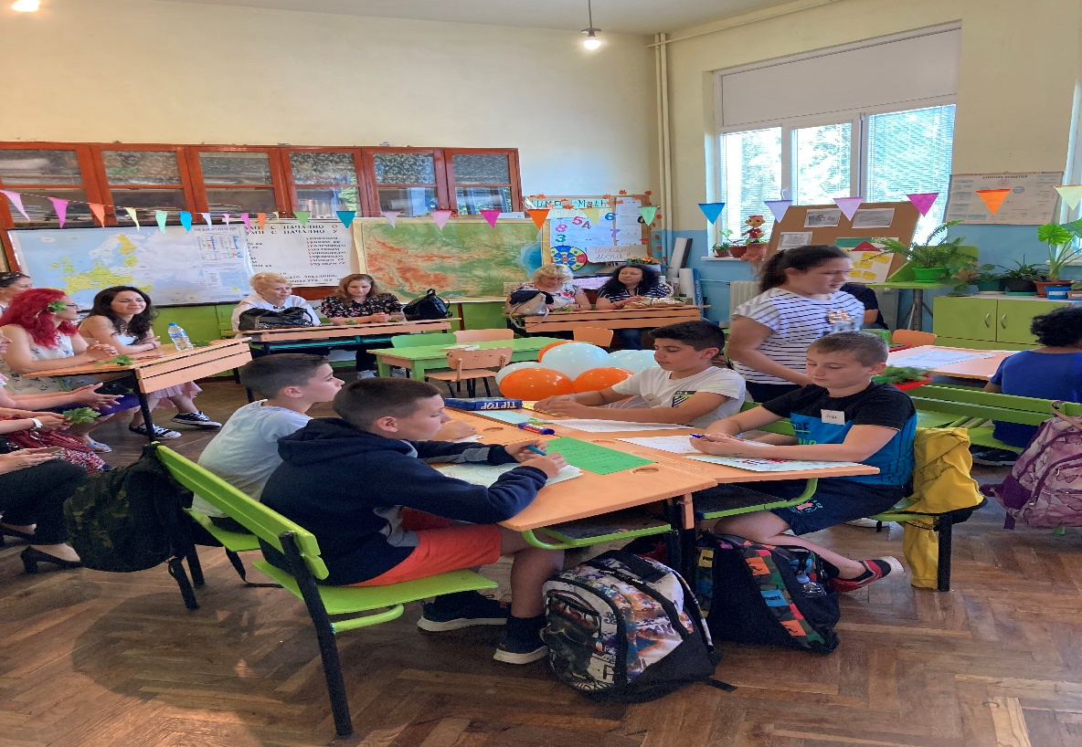
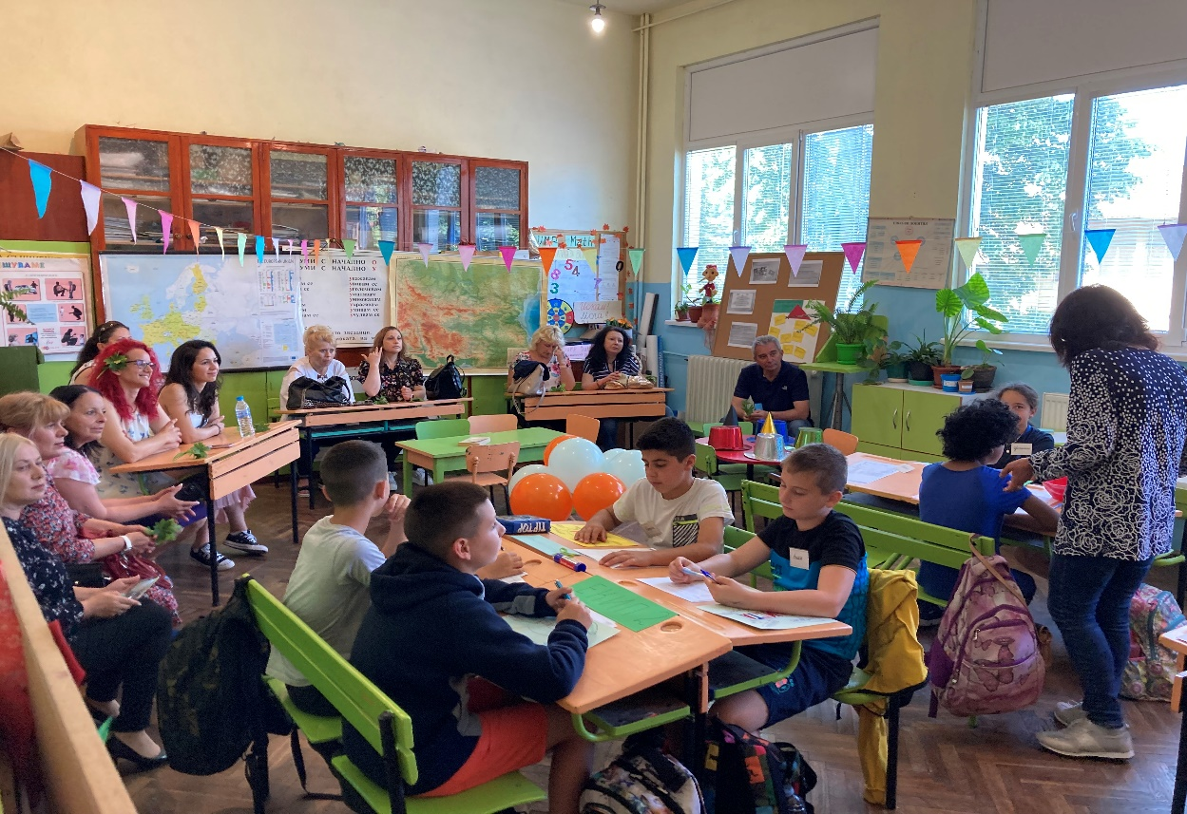
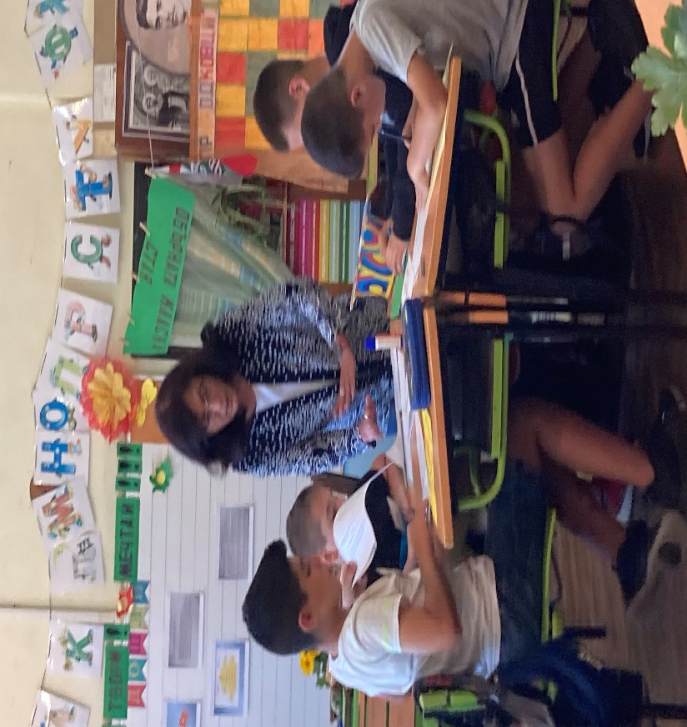

Slide 9
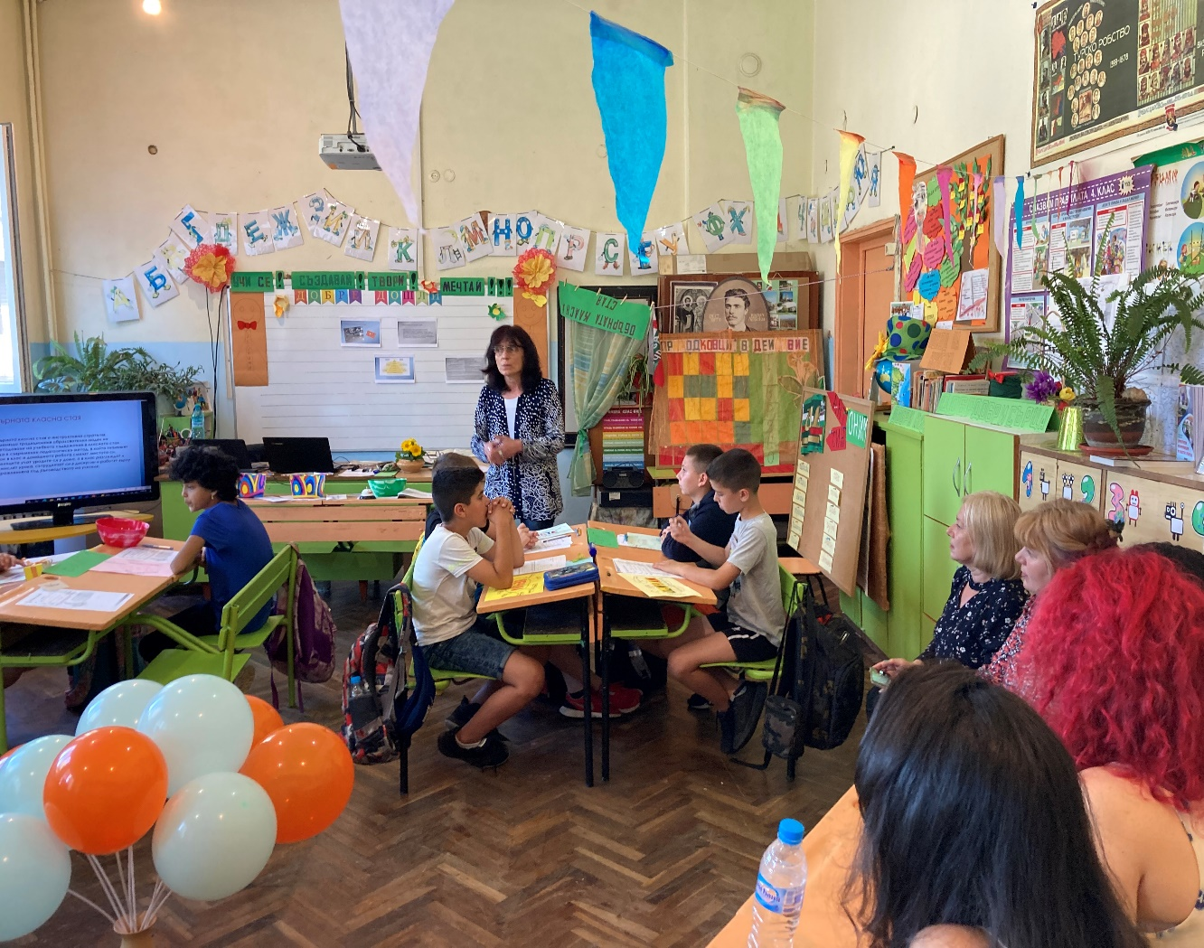
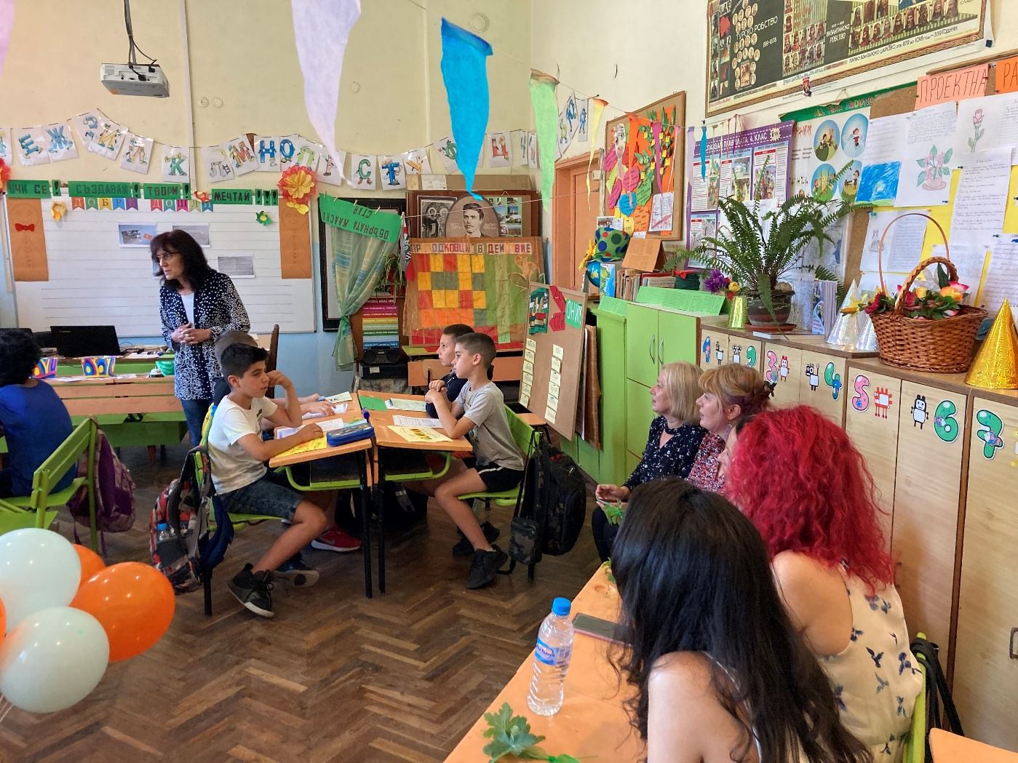

Slide 10
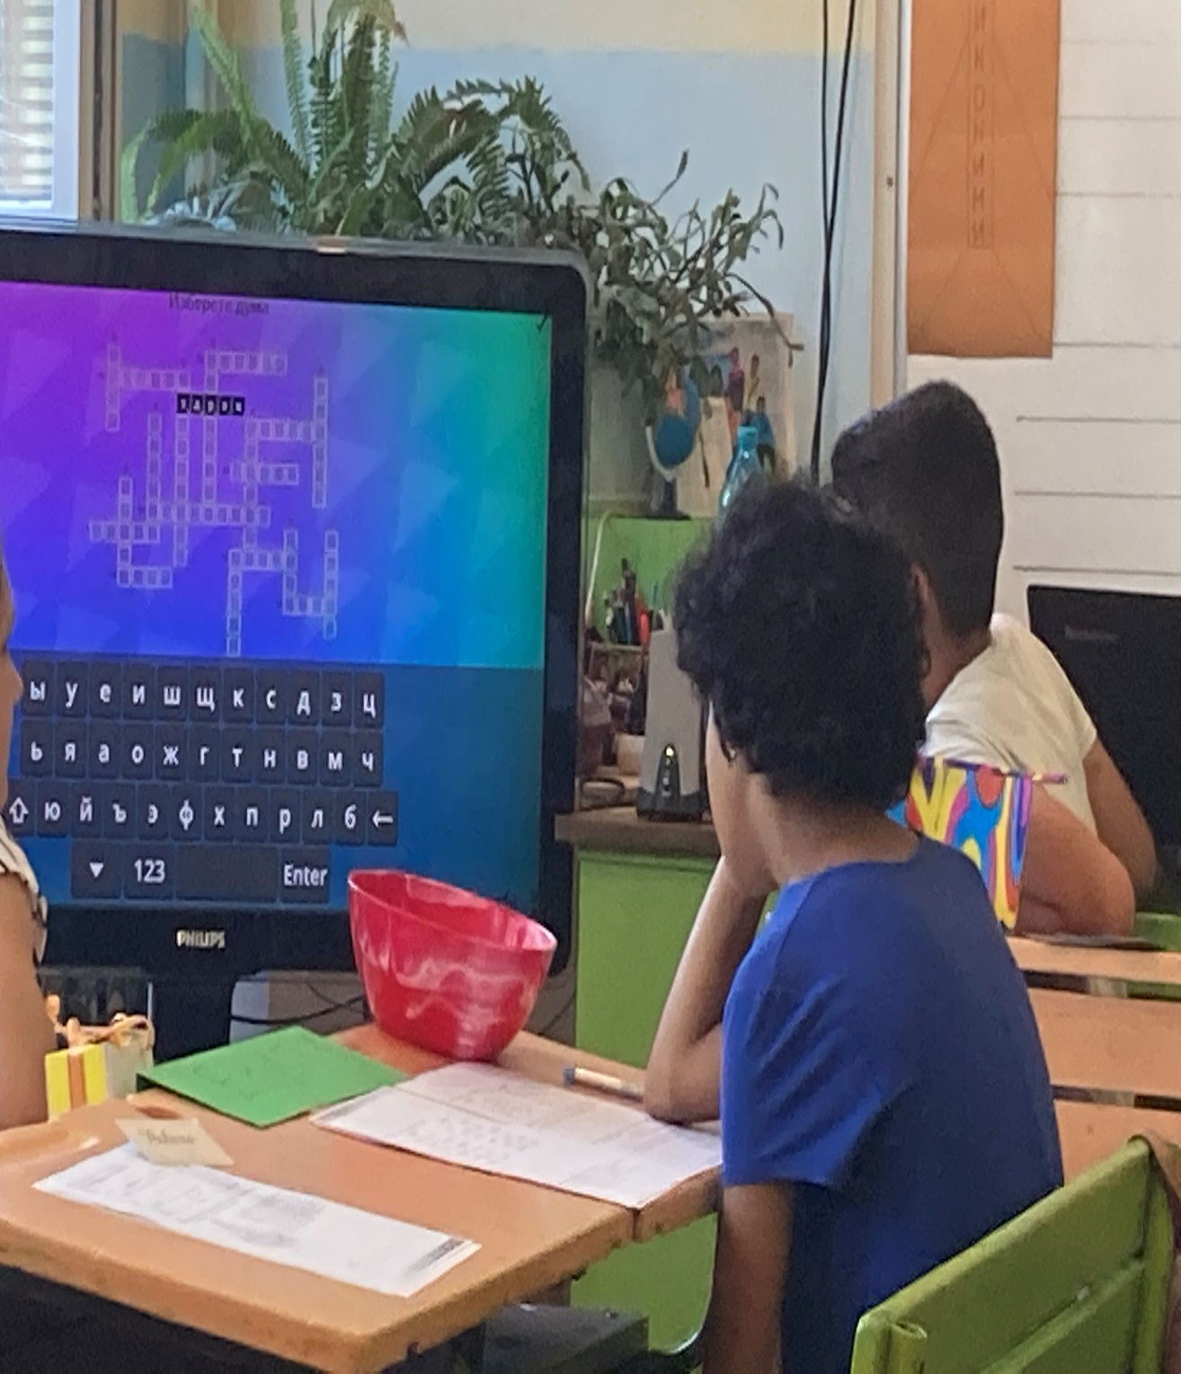
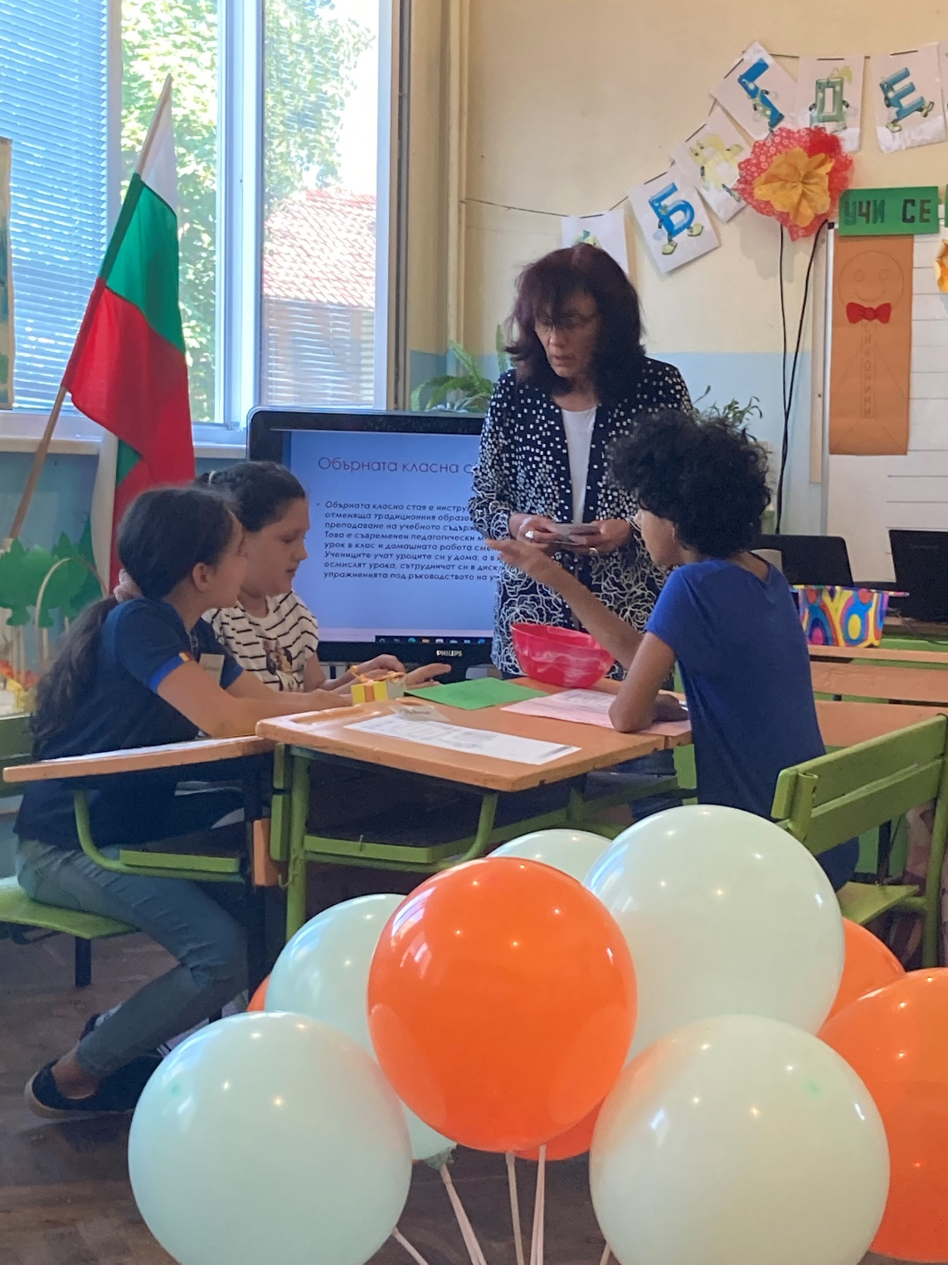

Slide 11
